Slide 1


LA BIOSEGURIDAD EN LA SALUD OCUPACIONAL
Dr. LUIS SALVATIERRA TELLO
MEDICO OCUPACIONAL
M.D. M.O. M.S.P.

Slide 2
DIRECTRICES DE LA CSS
N° 1
TODA U.E. , DEBE CONTAR CON UN SERVICIO DE SEGURIDAD, SALUD DE LOS TRABAJADORES Y AMBIENTE; ....
POB. META: CORRESPONDIENTE AL SECTOR GEOGRÁFICO, USUARIOS Y TRABAJADORES DE SALUD.
N° 2
EL COMITÉ DE SSTA, ESTARÁ CONFORMADO POR DOS SUB-COMITÉS:
  BIOSEGURIDAD
  SEGURIDAD e HIGIENE DEL TRABAJO.

Slide 3
Directrices CSS
SUB COMITÉ LOCAL DE BIOSEGURIDAD:
  ODONTOLOGÍA
  ENFERMERÍA
  LABORATORIO
  FARMACIA
  RADIOLOGÍA MÉDICA O SALUD RADIOLÓGICA
  EPIDEMIOLOGÍA
  SERVICIOS MÉDICOS
  SERVICIOS DOMÉSTICOS
  MANTENIMIENTO

Slide 4
DIRECTRICES CSS
EL SUB COMITÉ LOCAL DE SEGURIDAD E HIGIENE
  REPRESENTANTES DE LOS TRABAJADORES
  REPRESENTANTES DE LA ADMINISTRACIÓN
AMBOS SUB COMITÉS SERÁN PRESIDIDOS POR EL DIRECTOR MÉDICO DE LA UNIDAD EJECUTORA.

Slide 5
DIRECTRICES CSS
N° 3
  TODO PROCESO SOBRE LA INFRAESTRUCTURA, DEBE CONTAR CON APROBACION DE DINISA Y SSTA
N° 4
  EL DISEÑOS DE INTERIORES DE OFICINAS, DEBE RESPETAR LAS NORMAS...
N° 5
  LOS SERVICIOS MÉDICOS DE SSTA, TIENEN LA RESPONSABILIDAD DE DESARROLLAR LA VIGILANCIA DE LA SALUD DE LOS TRABAJADORES DE LA INSTITUCIÓN...

Slide 6
N° 6
  EL ÁREA PROGRAMÁTICA DE SSTA, ES RESPONSABLE DEL MONITOREO, VIGILANCIA Y EVALUACIÓN DE LOS RIESGOS AMBIENTALES EN LAS UE. EL CUMPLIMIENTO DE LAS RECOMENDACIONES ES DE CARÁCTER OBLIGATORIO.
N° 7
  LA VIGILANCIA DE LA SALUD DEL TRABAJADOR, DE AMBIENTES DE TRABAJO, DE DRP, DE VIGILANCIA DE BIOSEGURIDAD, SON RESPONSABILIDAD DE SSTA; Y LA VERIFICACIÓN DEL CUMPLIMIENTO DE NORMAS.

Slide 7
N° 8
  EL PROCESO DE COMPRA, ALMACENAMIENTO Y DISTRIBUCIÓN DE SUSTANCIAS QUÍMICAS, OTRAS, DEBEN RESPETARSE LAS NORMAS ESTABLECIDAS.
N° 9
  CRÉASE EL PROGRAMA DE SSTA, DIRIGIDO A CENTROS Y SERVICIOS INSTITUCIONALES DE LOS TRABAJADORES.

Slide 8


LIMITES DE EXPOSICIÓN
EVALUAMOS DOS TIPOS DE LIMITES.
DE LA POBLACIÓN GENERAL.
A. ADIs. “ACEPTABLE DAILY INTAKE” LIMITES ACEPTABLES DE INGESTIÓN DIARIA.
DE LA ACTIVIDAD OCUPACIONAL.
A. TLVs. LIMITES UMBRALES DE EXPOSICIÓN.
B. BEIs. INDICES BIOLOGICOS DE EXPOSICIÓN

Slide 9
VALORES LÍMITES DE EXPOSICIÓN OCUPACIONAL.
TLVs : VALORES LÍMITES UMBRALES. DE EXPOSICIÓN OCUPACIONAL “TRESHOLD LIMIT VALUE”.
LA ACGIH “AMERICAN CONFERENCE OF GOVEMMENTAL INDUSTRIAL HYGIENIST”. ESTABLECE LÍMITES DE EXPOSICIÓN A CONCENTRACIONES DE SUSTANCIAS EN EL AIRE. “TLVs”.
BASADOS EN :
LA EXPERIENCIA DE LA INDUSTRIA.
LA EXPERIENCIA DE INTOXICACIONES HUMANAS PREVIAS.
LA EXPERIMENTACIÓN EN ANIMALES.

Slide 10
LÍMITES DE EXPOSICIÓN OCUPACIONAL.
TLVs.
TLV-TWA: VALOR LÍMITE UMBRAL MEDIO PONDERADO EN EL TIEMPO. “TRESHOLD LIMIT VALUE TIME WEIGHTTED AVERAGE”.
TLV-STEL: VALOR LÍMITE UMBRAL DE CORTA DURACIÓN.“TRESHOLD LIMIT VALUE SHORT TERM EXPOSURE LIMIT”.
TLV-C. VALOR LÍMITE UMBRAL TECHO. ““TRESHOLD LIMIT VALUE TIME WEIGHTTED AVERAGE”.

Slide 11
VALORES LÍMITES DE EXPOSICIÓN OCUPACIONAL.
TLV-TWA: VALOR LÍMITE UMBRAL MEDIO PONDERADO EN EL TIEMPO. “TRESHOLD LIMIT VALUE TIME WEIGHTTED AVERAGE”.
ES LA CONCENTRACIÓN MEDIA PONDERADA EN EL TIEMPO PARA UNA JORNADA NORMAL DE 8 HORAS DIARIAS/40 SEMANALES, A LA QUE CASI TODOS LOS TRABAJADORES REPETIDAMENTE SIN SUFRIR DAÑOS A SU SALUD PUEDEN EXPONERSE.

Slide 12
VALORES LÍMITES DE EXPOSICIÓN OCUPACIONAL.
TLV-STEL: VALOR LÍMITE UMBRAL DE CORTA DURACIÓN.“TRESHOLD LIMIT VALUE SHORT TERM EXPOSURE LIMIT”.
CONCENTRACIÓN A QUE PUEDEN EXPONERSE LOS TRABAJADORES DURANTE UN CORTO TIEMPO SIN SUFRIR DAÑOS A SU SU SALUD.
LAS EXPOSICIONES NO DEBEN SUPERAR LOS 15 MINUTOS. NI REPETIRSE MAS DE CUATRO VECES AL DÍA. (24 horas).
LAS EXPOSICIONES DEBEN ESTAR SEPARADASS UNA DE OTRA POR LO MENOS UNOS 60 MINUTOS O MÁS.
ESTE LÍMITE COMPLEMENTA AL TLV-TWA.

Slide 13

VALORES LÍMITES DE EXPOSICIÓN OCUPACIONAL.
TLV-C. VALOR LÍMITE UMBRAL TECHO. ““TRESHOLD LIMIT VALUE TIME WEIGHTTED AVERAGE”.
CONCENTRACIÓN MAXIMA ADMISIBLE EN EL AMBIENTE LABORAL A LA QUE PUEDE EXPONERSE EL TRABAJADOR SIN SUFRIR DAÑO A SU SALUD.
ESTA NO SE DEBE SOBREPASARSE EN NINGÚN MOMENTO DURANTE LA EXPOSICIÓN EN EL TRABAJO.

Slide 14

VALORES LÍMITES DE EXPOSICIÓN OCUPACIONAL.
BEIs :INDICES BIOLÓGICOS DE EXPOSICIÓN.
SE APLICAN PARA EXPOSICIONES DE 8 HORAS DURANTE 5 DÍAS.
REPRESENTAN CONCENTRACIONES O NIVELES DE DETERMINADAS SUSTANCIAS QUÍMICAS O SUS METABOLITOS EN FLUIDOS CORPORALES.

Slide 15
RIESGOS BIOLÓGICOS
CONCEPTO
AGENTES BIOLOGICOS: SON AQUELLOS SERES VIVOS O MICROORGANISMOS DE ORIGEN VEGETAL O ANIMAL O SUSTANCIAS DERIVADAS DE LOS MISMOS. PRESENTES EN EL PUESTO DE TRABAJO. SUSCEPTIBLES DE PRODUCIR DAÑOS A LA SALUD HUMANA (INFECCIOSA-TÓXICA-ALERGICA)

Slide 16
RIESGOS BIOLÓGICOS
EJEMPLOS
BACTERIAS. ECTOPARASITOS. GARRAPATAS.
VIRUS. OFIDIOS. INSECTOS.
CULTIVOS DE CELULAS.
MICROORGANISMOS GENETICAMENTE MODIFICADOS.
HONGOS. MOSCAS. POLEN.EXCRETAS. ORINA. SALIVA.

Slide 17
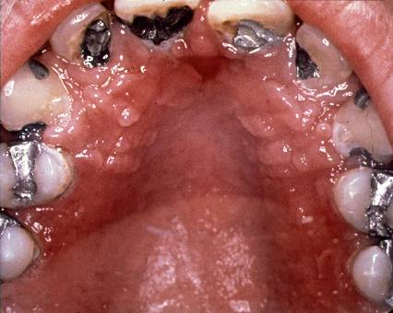
RIESGO BIOLOGICO BACTERIANO.
CARIES DENTAL RIESGO BACTERIANO

Slide 18
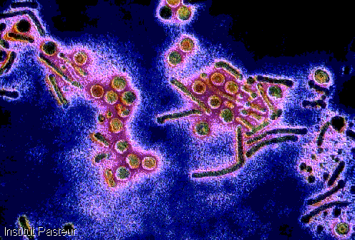
RIESGO BIOLÓGICO VIRAL
VIRUS DE LA HEPATITIS B

Slide 19
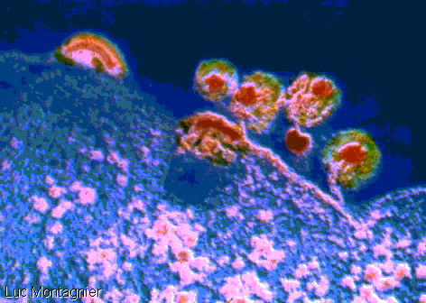
RIESGO BIOLÓGICO VIRAL
VIRUS DEL SIDA.

Slide 20
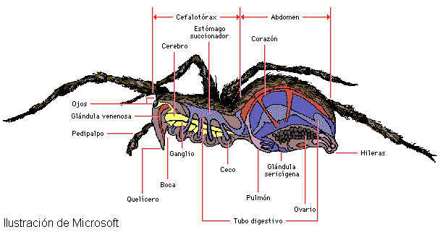
RIESGOS BIOLÓGICOS
ARAÑA

Slide 21
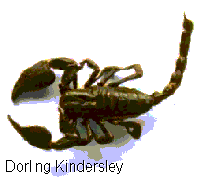
RIESGOS BIOLÓGICOS
ALACRAN

Slide 22
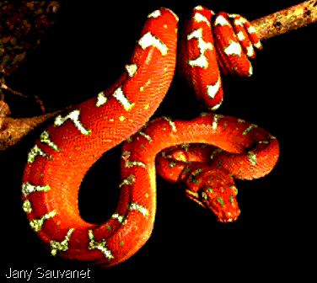
RIESGOS BIOLÓGICOS
OFIDISMO

Slide 23
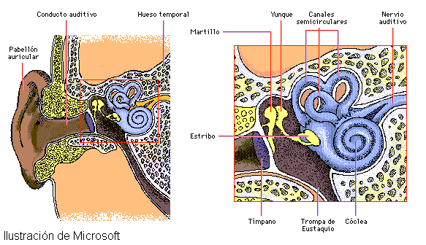
RIESGOS FÍSICOS:RUIDO: SONIDO DESAGRADABLE. FATIGA.TRAUMA ACUSTICO. OTROS
TLV-TWA 85 dB.: >8HORAS/DÍA.40 SEMANALES.

Slide 24
RIESGOS FÍSICOS/QUÍMICOS:
EXPUESTOS A RUIDO INDUSTRIAL Y A SUSTANCIAS OTOTÓXICAS MUESTRAN AUMENTO EN LA PREVALENCIA DE ALTERACIONES AUDITIVAS.
SOLVENTES:
ESTIRENO, XILENO, TOLUENO, BENCENO, TRICLOROETILENO Y DISULFURO DE CARBONO.
ASFIXIANTES: MONÓXIDO DE CARBONO.
METALES:MERCURIO, MANGANESO, PLOMO. ESTAÑO.
OTRAS SUSTANCIAS:
ARSÉNICO, CIANURO, BUTIL NITRITO, N-HEXANO.

Slide 25
VIBRACIONES
VIBRACIONES DE MUY BAJA FRECUENCIA: INFERIORES A 1 - 2 HZ. PRODUCEN EFECTOS INSALUBRES:
SOBRE EL APARATO VESTIBULAR DEL OÍDO INTERNO; DANDO LUGAR A ALTERACIONES DEL SENTIDO DE EQUILIBRIO, MAREOS, NAUSEAS, VÓMITOS..

Slide 26
VIBRACIONES DE ALTA FRECUENCIA ENTRE 20 Y 1000 HZ.
VIBRACIONES ENTRE 20 - 40 HZ.: PRODUCEN EFECTOS SOBRE HUESOS Y ARTICULACIONES.
A ESTE NIVEL SE PUEDEN PRODUCIR PATOLOGÍAS LABORALES: COMO EL SÍNDROME DE KIEMBOCK, EL SÍNDROME DE KÔHELLER, LA ARTROSIS HIPEROSTOSANTE DEL CODO, OTROS.

Slide 27
VIBRACIONES DE ALTA FRECUENCIA ENTRE 20 - 1000 HZ.
VIBRACIONES ENTRE 40 A 300 HZ. PRODUCEN EFECTOS VASOMOTORES, : FENÓMENO DEL DEDO BLANCO (STYBLODA) O DEDO MUERTO (RUMBOLA), O SÍNDROME DE RAYNAUD VIBRATORIO (LARIGA), O CIANOSIS INTERMITENTE (HUNT) ACROPARESTESIAS NOCTURNAS, SÍNCOPE PERIFÉRICO POR VIBRACIONES (SKENASY). CON MENOS FRECUENCIAS PUEDEN PRESENTARSE CAMBIOS NEUROMUSCULARES, QUE EVOLUCIONAN MÁS GRAVEMENTE Y DETERMINAN LESIONES INVALIDANTES DEL MIEMBRO SUPERIOR.

Slide 28
ILUMINACIÓN
LA CANTIDAD DE LUZ (ENERGÍA LUMÍNICA) EMITIDA POR UNA FUENTE LUMINOSA, LA DENOMINAMOS LUMEN, Y LA MEDIMOS EN LUX. UN LUX EQUIVALE A LA CANTIDAD DE LUMENES EXISTENTES EN UN METRO (1 Mt²)

Slide 29
LA ORGANIZACIÓN MUNDIAL DE LA SALUD (OMS): HA DEFINIDO COMO SÍNDROME DEL EDIFICIO ENFERMO: A UN CONJUNTO DE MOLESTIAS Y ENFERMEDADES ORIGINADAS EN LA MALA VENTILACIÓN, LA DESCOMPENSACIÓN DE TEMPERATURAS, LAS PARTÍCULAS EN SUSPENSIÓN (FACTORES FÍSICOS Y DE CONFORT), LOS GASES Y VAPORES DE ORIGEN QUÍMICO (FACTORES QUÍMICOS), Y LOS BIOAEROSOLES ORIGEN DE LA ENFERMEDAD DEL LEGIONARIO (FACTORES MICROBIOLÓGICOS), ENTRE OTROS AGENTES CAUSALES IDENTIFICADOS.

